Slide 1






















R

Slide 2
Tüm Raporları Göster
Tüm Raporları Göster

Slide 3
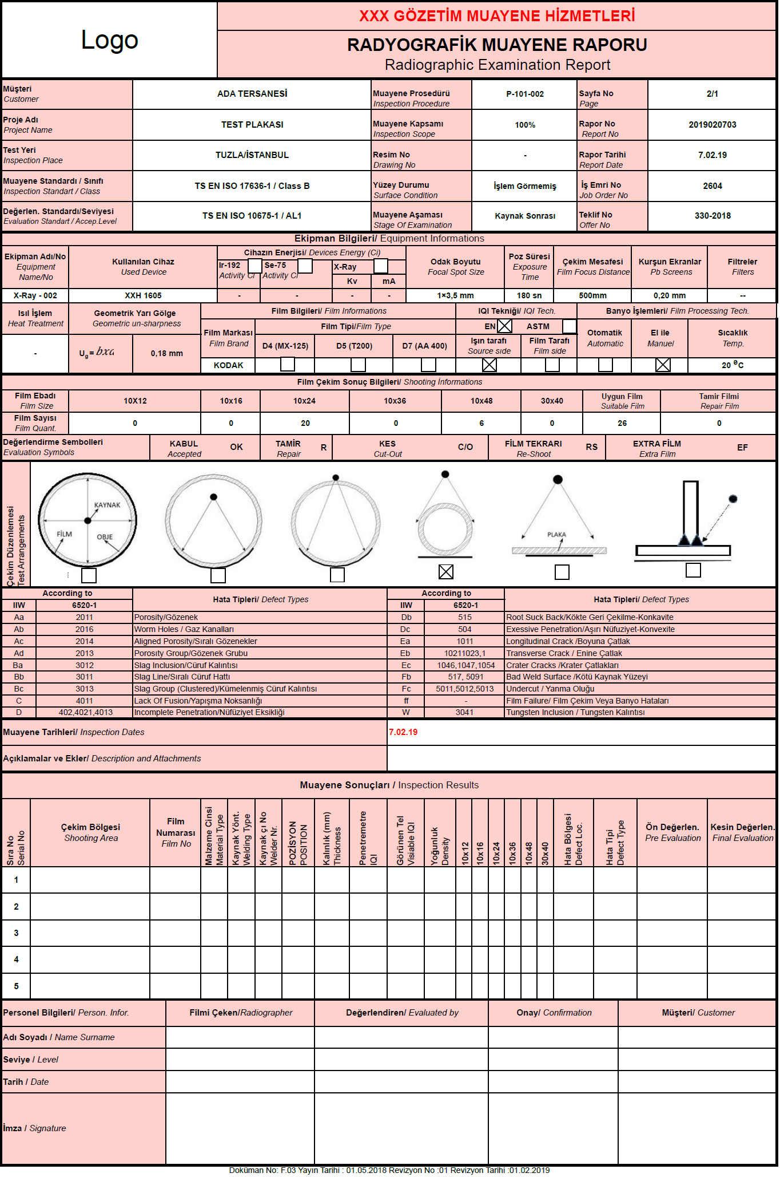
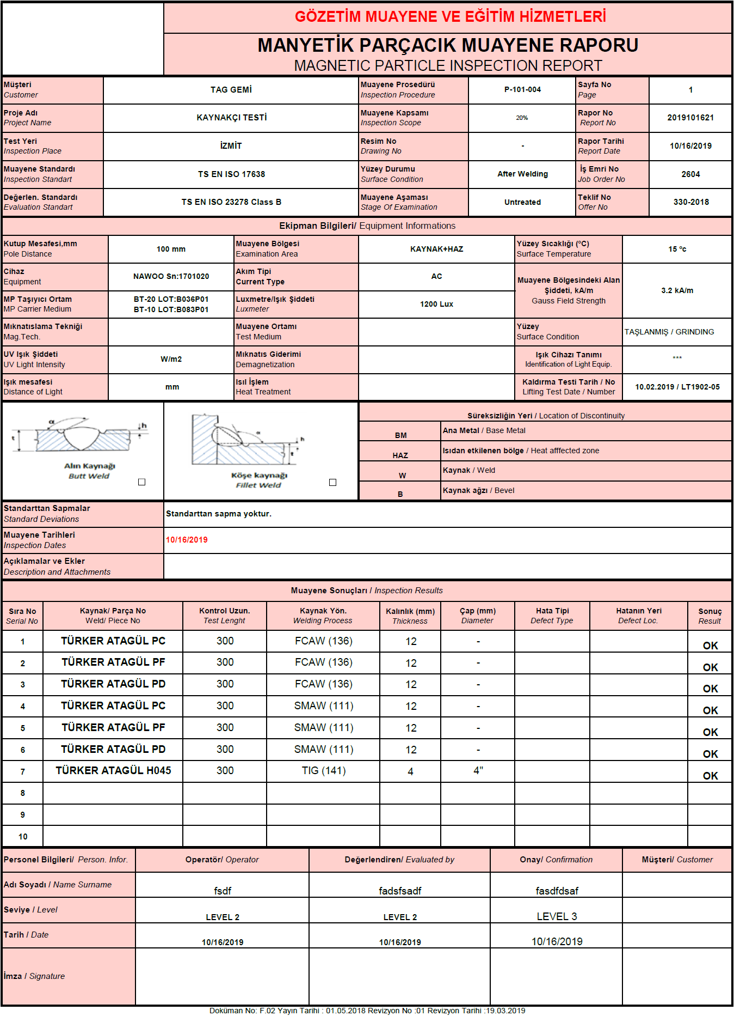

Slide 4
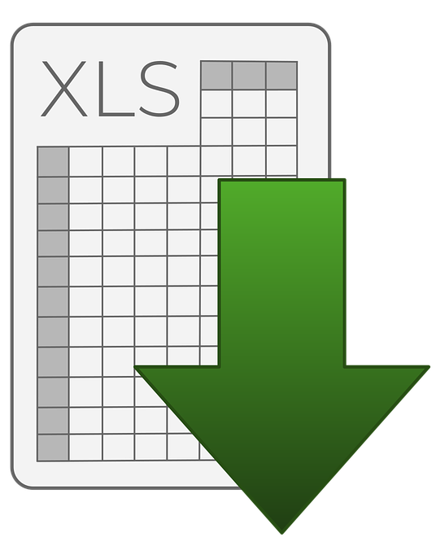





Kaydet

